Slide 1
TAXOJUHID LGBT UURING 2020

Slide 2
Statistika
Kokku 35 vastust
14 erinevat vastust
Enim hääli - 7.5, kõige vähem viis inimest 1

Slide 3

10. KOHT - RAIMOND
1 hääl
Põhjendus:
veic sus

Slide 4
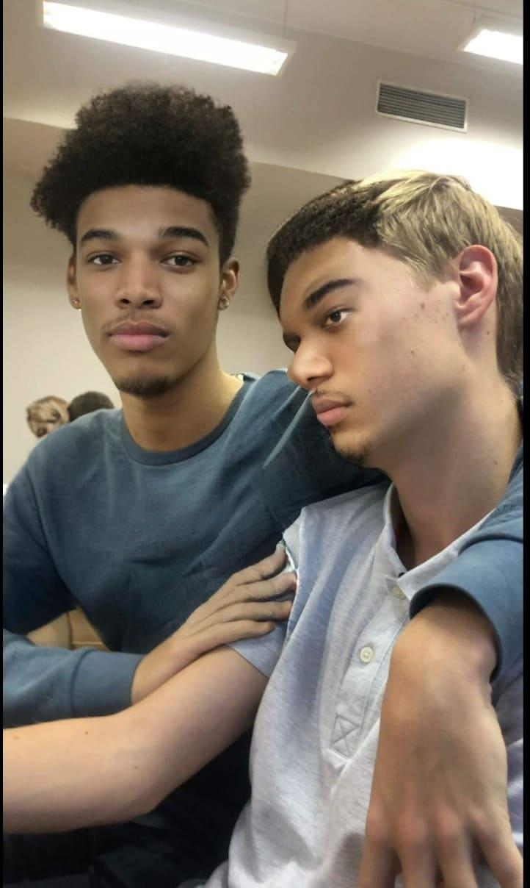
10. KOHT - LUCA
1 hääl
Põhjendus:
ngl sketchy veic

Slide 5
10. KOHT - ARULEPP
1 hääl
wolf of wallstreet

Slide 6
10. KOHT - HARDI
1 hääl
Põhjendus:
Vaikse imago taha saab peituda homoseksuaal

Slide 7
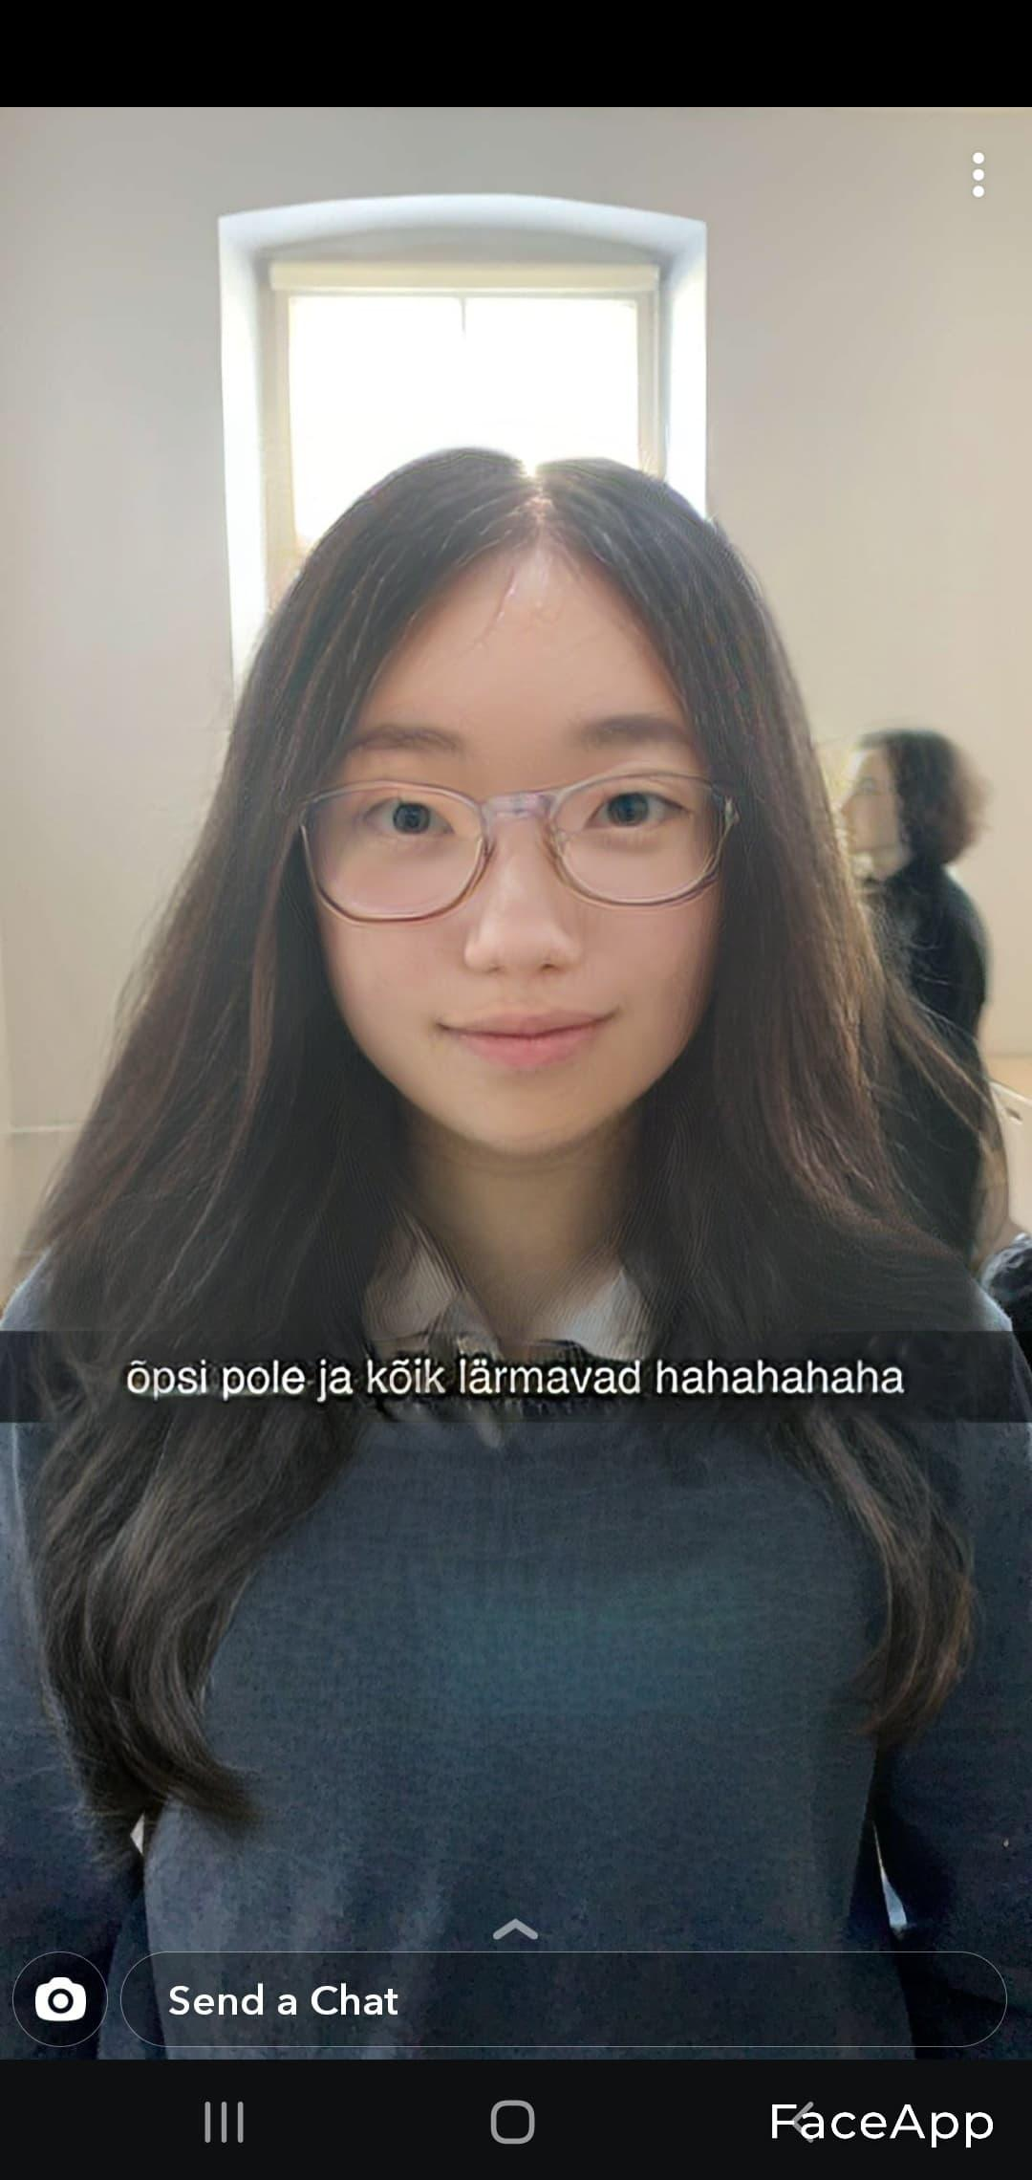
10. MARTIN
1 hääl
Põhjendus:
veits sus, ei üllatuks kui oleks mingi rometiga tatti pand

Slide 8

6. KOHT - KEVIN
2 häält
Põhjendused:
Ta ei tule kekas pesema, sest tal läheks noks kõvaks muidu
Omab roosat pusa

Slide 9
6. KOHT - OTT
2 häält
Põhjendused:
Käib jõuksis
pedereerimine tossude üle = pedereerimine irl

Slide 10
6. KOHT - KUUSING
2 häält
kuusing, sest vahepeal sitaks sus noh
sünnieelne geneetika

Slide 11
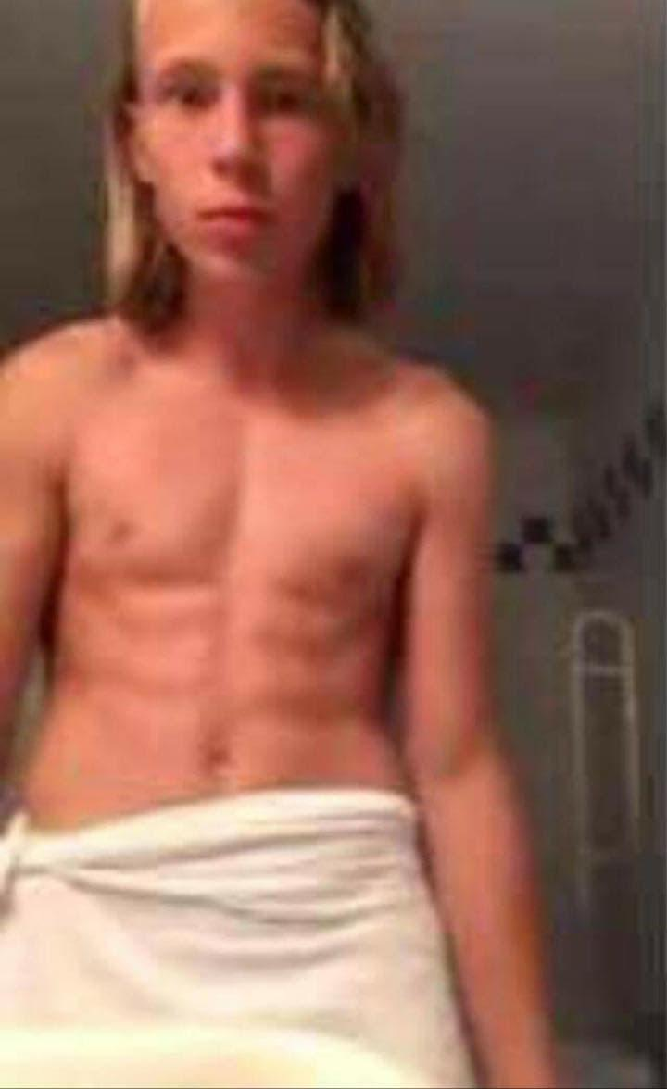
6. KOHT - LAGUS
2 häält
ma olen näinud asju aga rääkida ei julge
oovis ottomarile pepusse panna

Slide 12

5. KOHT - KASPAR
3 häält
Põhjendused:
Kapa on nii homie nagu ta tahaks olla rohkemat. Vaga harva nähakse peol tydrukut sebimas ning alati on esikohal omad poisid
Tal pole luudasid
Ei paista et luuad teda huvitaksid

Slide 13
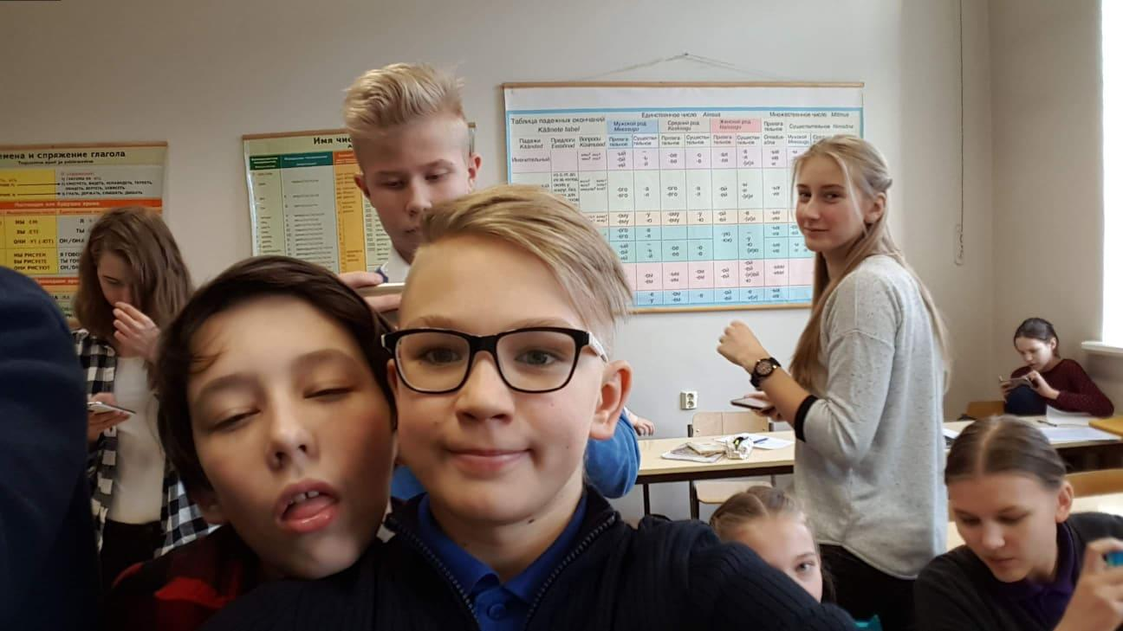
3. KOHT - ANDREAS
4 häält
Põhjused:
poshno sest kui ta tegeleb sellega ss ta removeb end automaatselt kahtlusaluste seast, niiet poshno confirmed
Tundub bi-curious
Andrei riimub sõnaga gei
Mitte päris gei aga probs bi

Slide 14
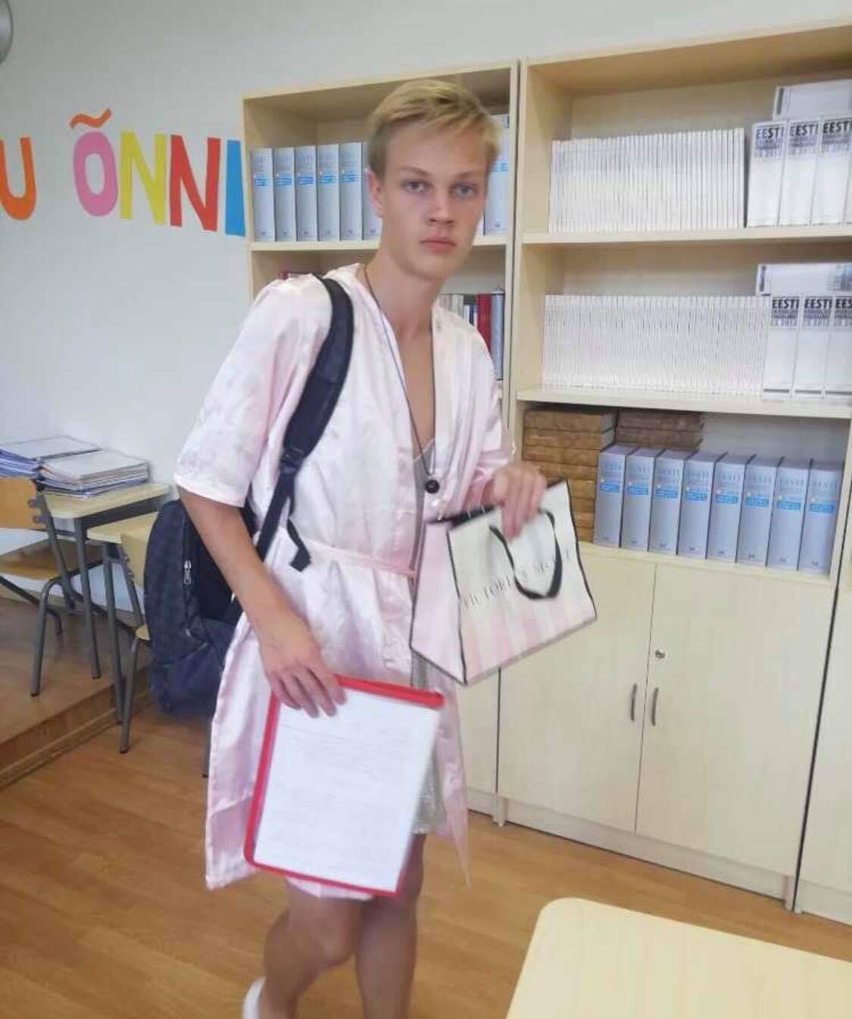
3. KOHT - ARMIN
4 häält
Põhjendus:
Sest tan gei
Vana hea suspect
arminello sest ta on armin, vahepeal teeb chiba valja
Meeldib kõdistada ja maadelda poistega

Slide 15

2. KOHT - IMRE
5 häält
Põhjendused:
Kes vihkab see armastab
Kes vihkab see armastab
Kes vihkab see armastab
Mees peidab ju sest antihomo nuh
Sai succi

Slide 16
KOHT

Slide 17
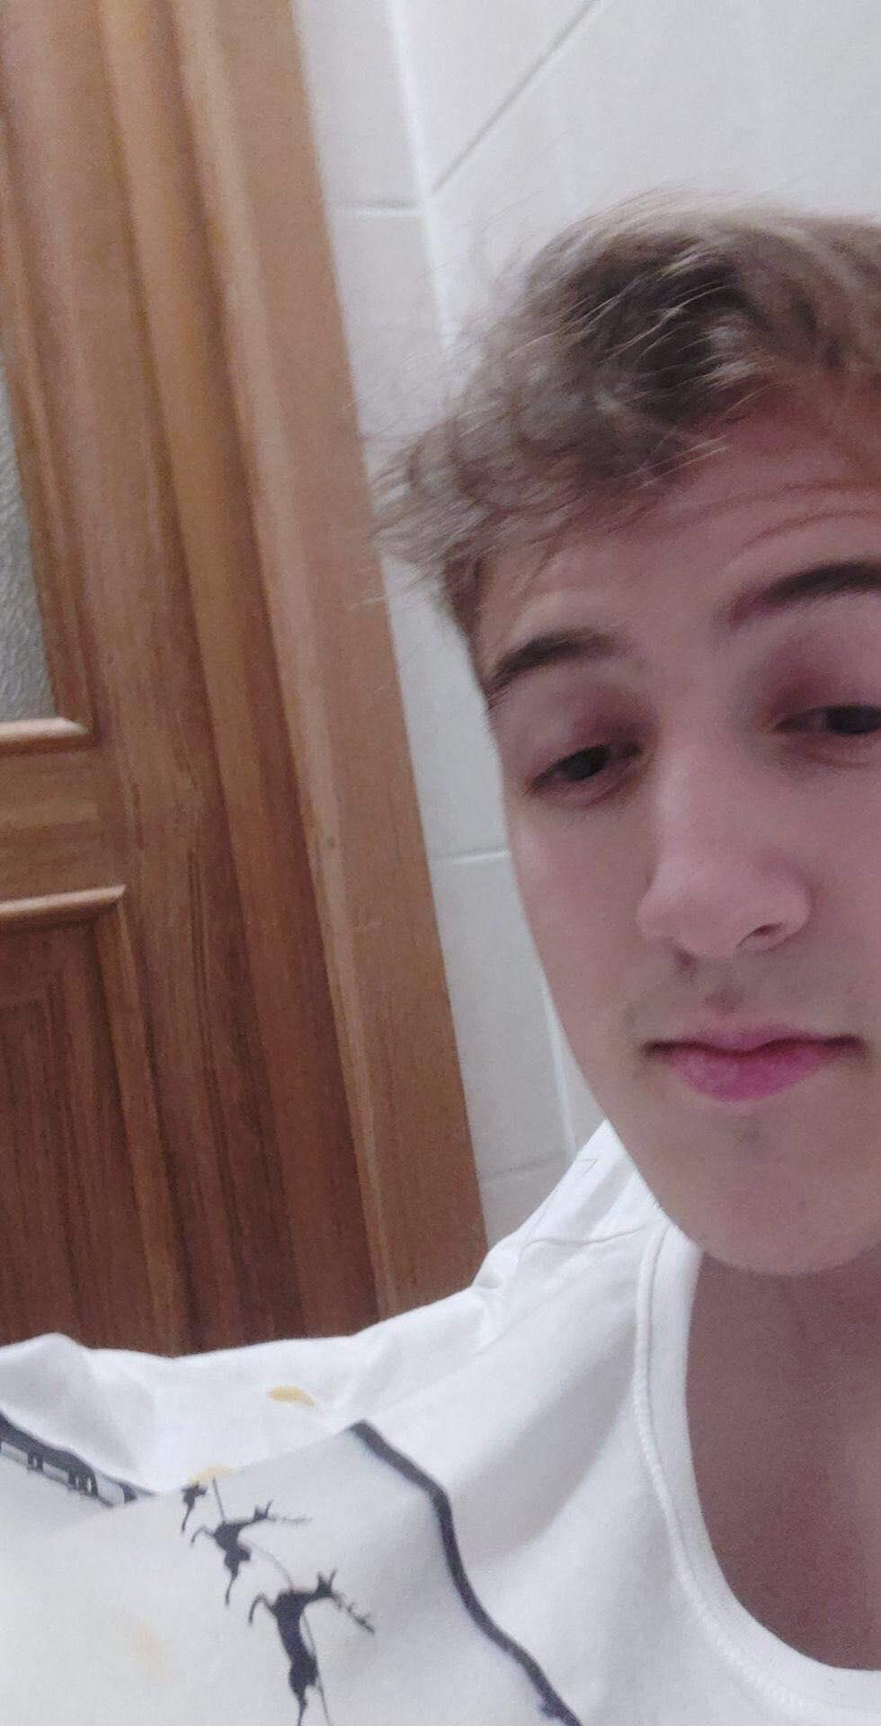
Remo
7.5 häält
Põhjendused:
Keegi ei tea mehe kohta tegelikult mitte midagi. Ta ei räägi.
ütles seda mulle kui tal oli 0,5l viina all. nüüd väidab et seal oli kontekst ja et see joke aga ma ei mäleta seda)))))
Kardab naisi
Obv
ta ei julge öelda lis imo
füüsilised veidrad käitumisviisid, ütles imrele "ma pede vist" ning katsus ta jalga graatsiliselt
remo on alati olnud sus, aga viimase ajal
Lipitseb jalgu ja reisi ning vahel kallistab ja kägistab selja tagan

Slide 19
kevin.kongi@real.edu.ee

